Slide 1
人教版小学数学五年级上册
第六单元 多边形的面积
6.4 组合图形的面积
MENTAL HEALTH COUNSELING PPT
讲解人：xippt 时间：2020.6.1

Slide 2
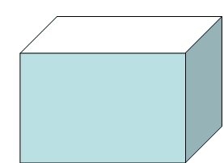
复习导入
长方形面积＝长×宽
S＝ab
正方形面积＝边长×边长
S＝a²
猜一猜，里面都有哪些平面图形？
平行四边形的面积＝底×高
S＝ah
三角形的面积＝底×高÷2
S＝ah÷2
梯形的面积＝（上底＋下底）×高÷2
S＝（a＋b）×h÷2

Slide 3
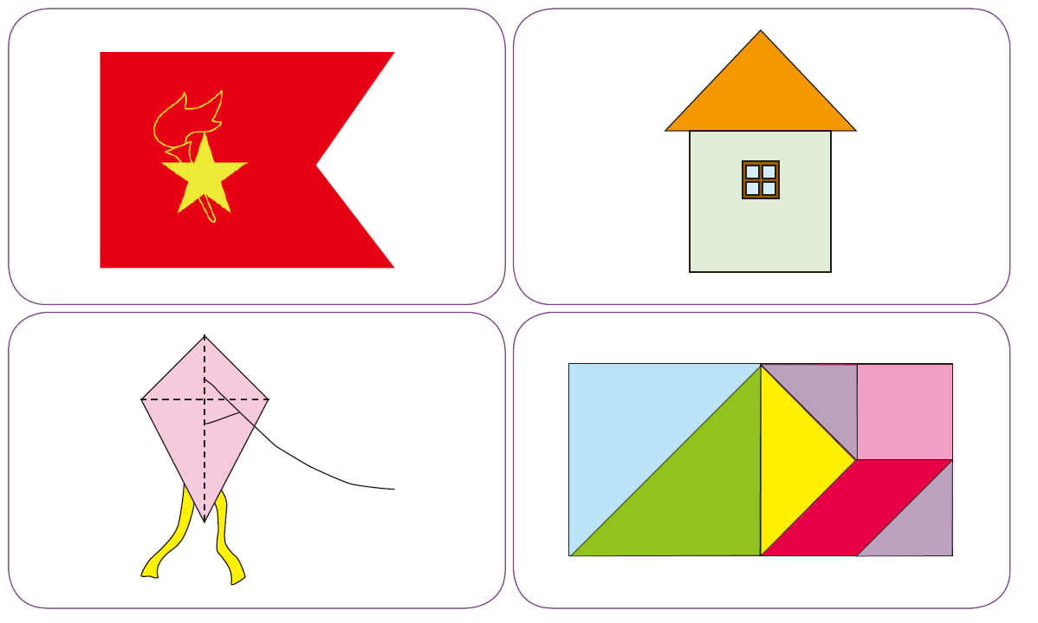
新知探究
[教材P99]
下面这些组合图形里有哪些学过的图形？
由几个简单的图形拼出来的图形，就叫做组合图形。

Slide 4
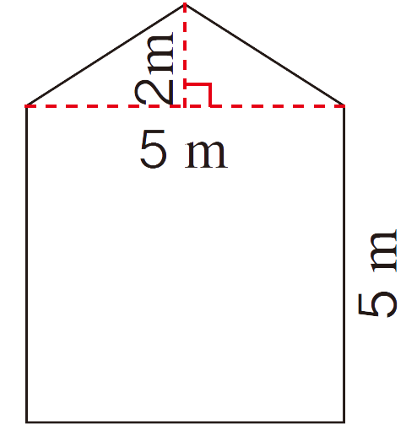
新知探究
下图表示的是一间房子侧面墙的形状。它的面积是多少平方米？
[教材P99 例4]
在图上画出你的思路，再求出面积，看谁的方法最多。

Slide 5
新知探究
下图表示的是一间房子侧面墙的形状。它的面积是多少平方米？
[教材P99 例4]
方法一：三角形 + 正方形
三角形面积 = 5×2÷2 = 5（m²）
正方形面积 = 5×5 = 25（cm²）
房子侧面墙的面积 = 25 + 5 = 30（cm²）

Slide 6
新知探究
下图表示的是一间房子侧面墙的形状。它的面积是多少平方米？
[教材P99 例4]
方法二：两个梯形
梯形面积=（5+2+5）×（5÷2）÷2
= 12×2.5÷2
= 30÷2
= 15（m²）
房子侧面墙的面积=15×2=30（m²）

Slide 7
新知探究
下图表示的是一间房子侧面墙的形状。它的面积是多少平方米？
[教材P99 例4]
方法三：拼成一个长方形
长方形面积 = 5×（5+2÷2）
= 5×6
= 30（m²）
房子侧面墙的面积 = 长方形面积

Slide 8
新知探究
下图表示的是一间房子侧面墙的形状。它的面积是多少平方米？
[教材P99 例4]
方法四：从长方形中挖走两个小三角形
长方形面积 =（5+2）×5
= 7×5
= 35（m²）
两个三角形面积 = 2×(5÷2)÷2×2 = 5（m²）
房子侧面墙的面积 = 35－5 = 30（m²）

Slide 9
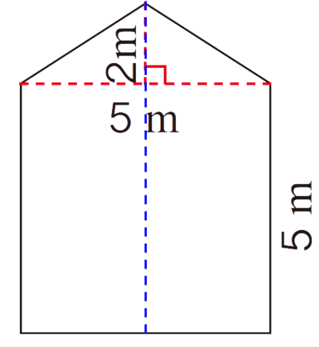
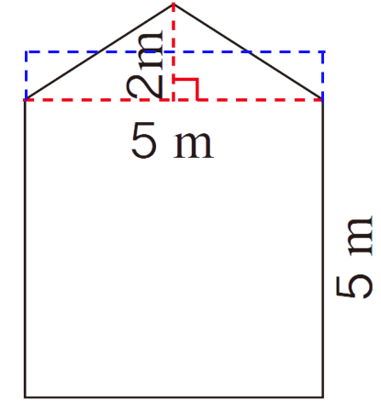
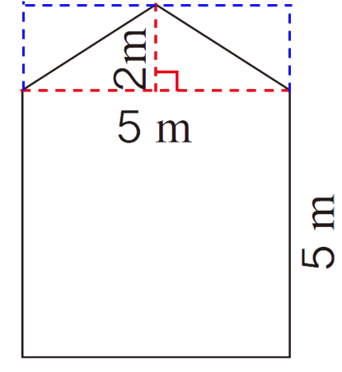
新知探究
通过刚才的研究，你觉得求组合图形的面积都有哪些方法呀？ 你喜欢哪种方法呢？
方法一
方法二
方法三
方法四

Slide 10
新知探究
通过刚才的研究，你觉得求组合图形的面积都有哪些方法呀？ 你喜欢哪种方法呢？
在求组合图形的面积时，可以采取分、拼、挖的方法。

Slide 11
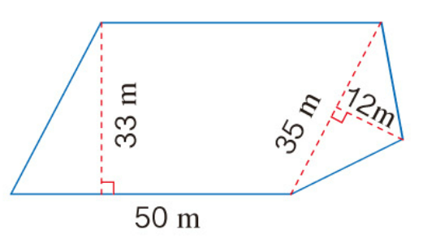
课堂练习
新丰小学有一块菜地，形状如下图。这块菜地的面积是多少平方米？
50×33+35×12÷2 = 1860（m²）
答：这块菜地的面积是 1860 平方米。

Slide 12
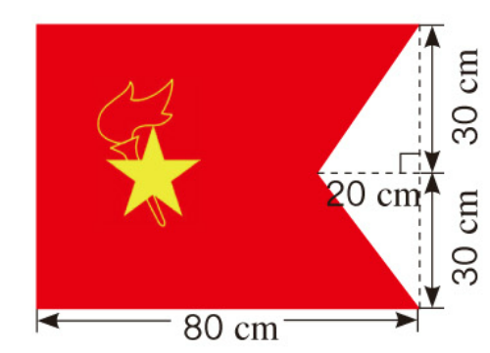
课堂练习
2.一面中国少年先锋队中队旗的面积是多少？
[教材P101 练习二十二 第2题]
你能想出几种算法？
方法一：
（80-20+80）×30÷2×2 = 4200（cm²）

Slide 13
课堂练习
2.一面中国少年先锋队中队旗的面积是多少？
[教材P101 练习二十二 第2题]
你能想出几种算法？
方法二：
80×（30+30）-（30+30）×20÷2 = 4200（cm²）

Slide 14
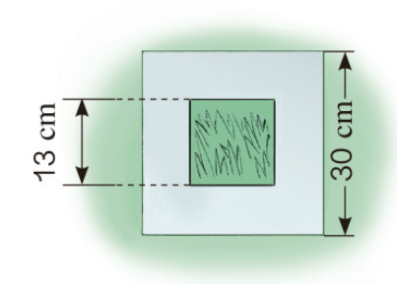
课堂练习
3.下面是一块正方形空心地砖，它实际占地面积是多少？
[教材P101 练习二十二 第3题]
30×30-13×13 = 731（cm²）
答：它实际占地的面积是 731 平方厘米。

Slide 15
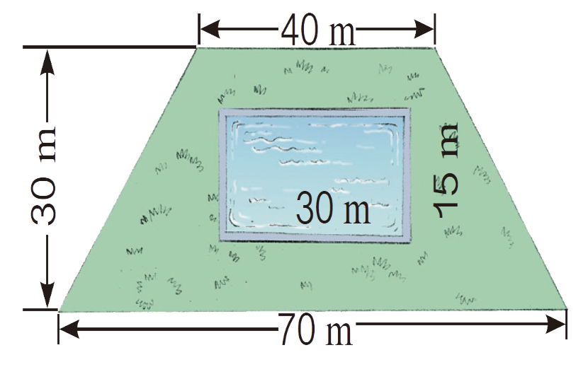
课堂练习
在一块梯形的地中间有一个长方形的游泳池，其余的地方是草地。草地的面积是多少平方米？
[教材P101 练习二十二 第4题]
用什么方法解决这道题？

Slide 16
课堂练习
在一块梯形的地中间有一个长方形的游泳池，其余的地方是草地。草地的面积是多少平方米？
[教材P101 练习二十二 第4题]
（40+70）×30÷2－30×15
= 110×30÷2－450
= 3300÷2－450
= 1650－450
= 1200（m²）
答：草地的面积是1200平方米。

Slide 17
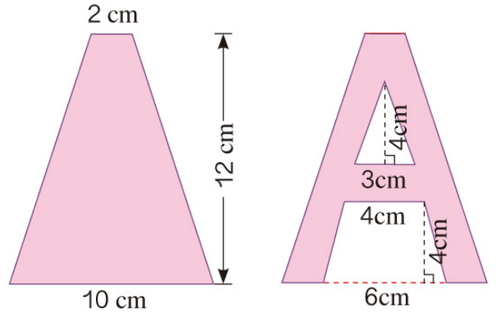
课堂练习
小欣用一张红色不干胶纸剪了一个大写字母“A”。它的面积是多少？
[教材P101 练习二十二 第5题]
(2+10)×12÷2
- 3×4÷2
- (4+6)×4÷2
= 46（cm²）

Slide 18
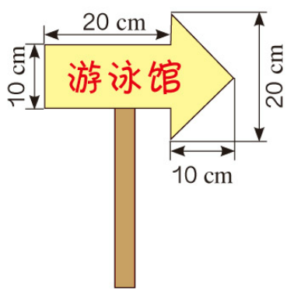
课堂练习
一个指示牌的形状是一个组合图形，求它的面积。
[教材P101 练习二十二 第6题]
分析：长方形 + 三角形
20×10 + 20×10÷2 = 300（cm²）

Slide 19
版权声明
感谢您下载xippt平台上提供的PPT作品，为了您和xippt以及原创作者的利益，请勿复制、传播、销售，否则将承担法律责任！xippt将对作品进行维权，按照传播下载次数进行十倍的索取赔偿！
1. 在xippt出售的PPT模板是免版税类(RF:
Royalty-Free)正版受《中国人民共和国著作法》和《世界版权公约》的保护，作品的所有权、版权和著作权归xippt所有,您下载的是PPT模板素材的使用权。
2. 不得将xippt的PPT模板、PPT素材，本身用于再出售,或者出租、出借、转让、分销、发布或者作为礼物供他人使用，不得转授权、出卖、转让本协议或者本协议中的权利。

Slide 20
课堂小结
通过本节课的学习，你有什么收获？

Slide 21
人教版小学数学五年级上册
第六单元 多边形的面积
感谢你的聆听
MENTAL HEALTH COUNSELING PPT
讲解人：xippt 时间：2020.6.1

